Slide 1


Projet de Data Science (Openclassrooms PJ4)
Anticiper les retards de vol d’avion
Données :
24/04/2020
François BOYER

Slide 2

Les enjeux …
Pour la qualité de service au client

Slide 3

Les enjeux …
Pour optimiser
la logistique

Slide 4

Problématique
Prédire numériquement le retard à l’arrivée d’un vol
⇒ Problématique 1 : Uniquement à partir des informations connues à la réservation
⇒ Problématique 2 : Puis en ajoutant les informations connues le jour du départ
Comment mesurer la performance atteinte ?
⇒ Root Mean Square Error
⇒ Erreur moyenne 80 % du temps
Fournir une interface web de consultation des prédictions

Slide 5

Démarche suivie
1/ Compréhension du cycle de vie d’un vol
2/ Feature engineering
3/ Choix sur les données manquantes et les outliers
4/ Choix d’encodage des features
5/ Conception du modèle de prédiction
6/ Optimisation des paramètres du random forest par validation croisée
7/ Optimisation tenant compte des valeurs élevées de retard plus difficiles à prédire
8/ Perspectives pour aller plus loin
9/ Interface web

Slide 6

Compréhension du cycle de vie d’un vol

Slide 7
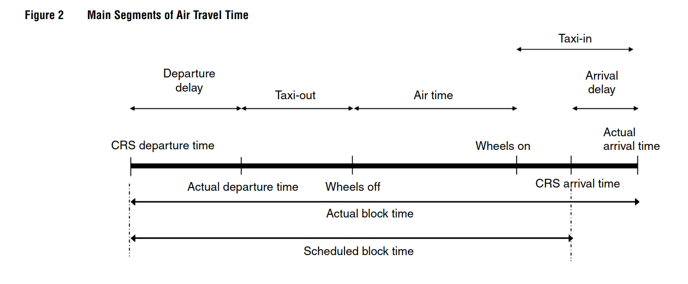
Cycle de vie d’un vol
Encadré en bleu : features retenues dans le cycle de vie
Uniquement pour problématique 2 =>
Valeur à prédire

Slide 8
Feature engineering

Slide 9
Features quantitatives
Nom | Description
CRS_ARR_TIME | Heure d’arrivée prévue => Converti en minutes
CRS_DEP_TIME | Heure de départ prévu => Converti en minutes
CRS_ELAPSED_TIME | Temps de trajet prévu
DAY_OF_MONTH | Jour du mois de départ
DAY_OF_WEEK | Jour de la semaine de départ
DISTANCE | Distance (miles)
MONTH | Mois de départ
DEP_DELAY | Retard au départ (minutes) : uniquement pour le 2ème modèle

Slide 10
Features quantitatives (2/2)
Nom | Description
NBFLIGHTS_FORDAYHOUR_FORAIRPORT | Feature ajoutée : Nombre de vols par heure le jour du départ dans l’aéroport considéré
NBFLIGHTS_FORDAY_FORAIRPORT | Feature ajoutée : Nombre de vols le jour du départ dans l’aéroport considéré

Slide 11
Features qualitatives
Nom | Description
ORIGIN | Aéroport d’origine
DEST | Aéroport de destination
UNIQUE_CARRIER | Compagnie aérienne

Slide 12
Valeur à prédire
Nom | Description
ARR_DELAY | Retard à l’arrivée en minutes Peut être négatif (= avance)

Slide 13
Choix sur les données manquantes et les outliers

Slide 14
Choix réalisé sur les dates, les aéroports, les compagnies :
L’année est toujours 2016 dans le jeu de données
=> L’information n’a donc pas été conservée
Plusieurs variables équivalentes sont disponibles pour les aéroports,
les compagnies, la date de départ : conservation d’une seule variable
pour chaque
La ville n’a pas été conservée (les aéroports d’origine et de destination
ont été jugés suffisants)

Slide 15
Choix réalisé sur les retards :
⇒ les vols annulés ou déviés ne sont pas considérés comme des
retards, et ne sont pas considérés par le modèle
⇒ Certains retards sont causés par un vol précédent qui était
en dépendance (LATE_AIRCRAFT_DELAY == 1) : ils ne sont pas considérés par le modèle car cela nécessiterait d’avoir a priori
l’information sur les vols en dépendance.
⇒ Plusieurs variables possibles pour les retards : on a conservé
la variable qui apportait le plus d’informations (valeur numérique
non catégorisée, pouvant être négative de façon à pouvoir prédire
l’avance)

Slide 16
Suppression des outliers :
⇒ Certains aéroports qui n’apparaissent qu’une seule fois
⇒ Suppression d’une compagnie aérienne
⇒ Suppression des 2 % des vols ayant les retards les plus extrêmes

Slide 17
Choix d’encodage des features

Slide 18
Features quantitatives :
⇒ Conversion des heures de départ et d’arrivée en minutes
⇒ Standard scaling : centrage + écart type de 1
Features qualitatives :
2 types d’encodage ont été testés :
⇒ One hot encoding avec conservation de 80 % des valeurs
(20 % des valeurs sont dans une catégorie « OTHERS »)
(Scaling min max des features quantitatives pour une
homogénéité avec les features 1hot encodées)
=> RMSE : 27.29 min
⇒ Target encoding : encodage numérique en fonction de la moyenne
des retards (plus la moyenne est élevée plus le retard est élevé)
=> RMSE : 26.72 min

Slide 19
Conception du modèle de prédiction

Slide 20


Synthèse des traitements du modèle
Data cleaning / split
Preparation pipeline
Prediction model
Airports, companies
Filter percentile
Linear Regression
Delays
Time conversion
Random forest
Outliers
OHE
Target
GridSearch on
Random Forest
Split train / test
Feature selection
Error optimisation
Stratified on target delay
Scaling

Slide 21
Les principales étapes de la modélisation
1/ Modèle naïf
2/ Comparaison target encoding / one hot encoding
⇒ target encoding retenu
3/ Comparaison régression linéaire degré 3 / random forest 1000 - 500
⇒ Constat que le random forest fit mieux le training set, et overfit : plus prometteur
4/ Recherche de paramètres avec validation croisée sur le random forest
5/ Optimisation finale des valeurs prédites du meilleur modèle

Slide 22
Choix réalisés : data preparation
Composante du modèle | Choix testés | Choix retenu
Stratégie de stratification | 1/ Répartition uniforme ARR_DELAY => RMSE 26.97 2/ Répartition aléatoire => RMSE 27.14 | 1/
Encodage des features | 1/ One hot encoding => RMSE 27.29 2/ Target encoding => RMSE 26.72 | 2/

Slide 23
Modèle naïf « Always mean »
Le modèle retenu au final devra faire mieux que le modèle naïf.
Ce modèle prédit le retard moyen pour chaque instance.
- RMSE : 42.63 min
- Erreur moyenne 90% du temps : 14.07 min

Slide 24
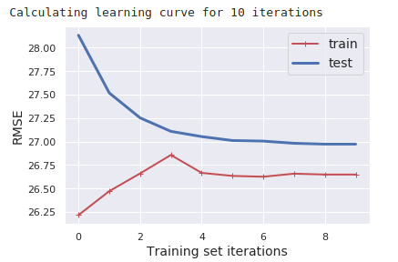
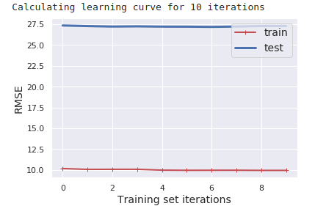
Comparaison :
> régression linéaire de degré 3
avec
> random forest profondeur max 1000, estimateurs 500
Modèle 1 : régression linéaire
Polynomial features : degré 3
> 12 features degré 1
> 455 features degré 3
Modèle 2 : random forest
Profondeur max : 1000
Nb d’estimateurs : 500
Max features : 4
(1 iteration = 8000 samples)
(1 iteration = 8000 samples)
RMSE train : 26.64
Mean prediction error 90.0% train : 9.93
RMSE test : 26.97
RMSE train : 9.94
Mean prediction error 90.0% train : 3.77
RMSE test : 27.24

Slide 25
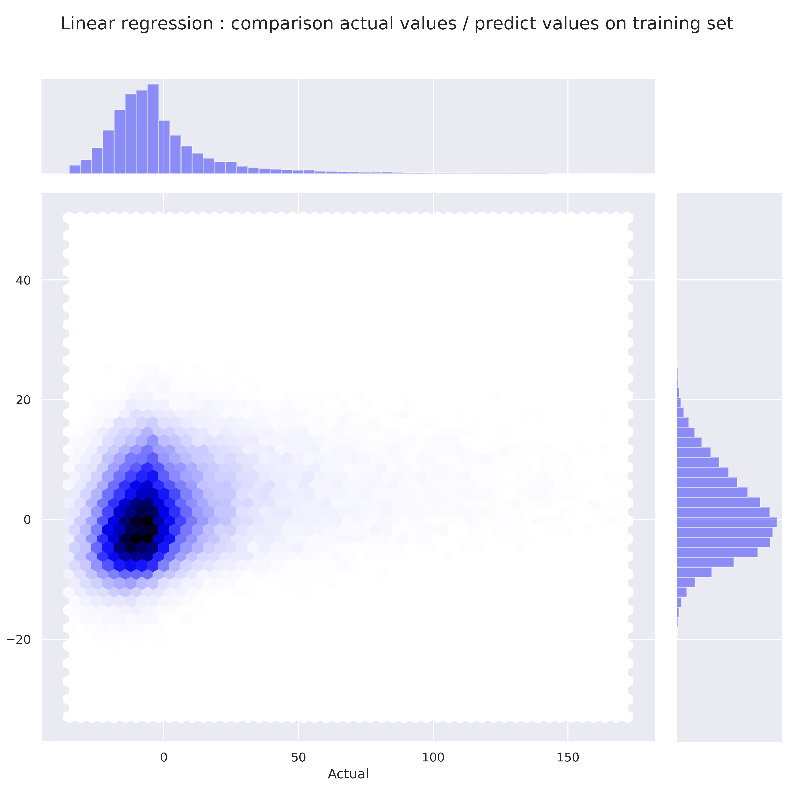
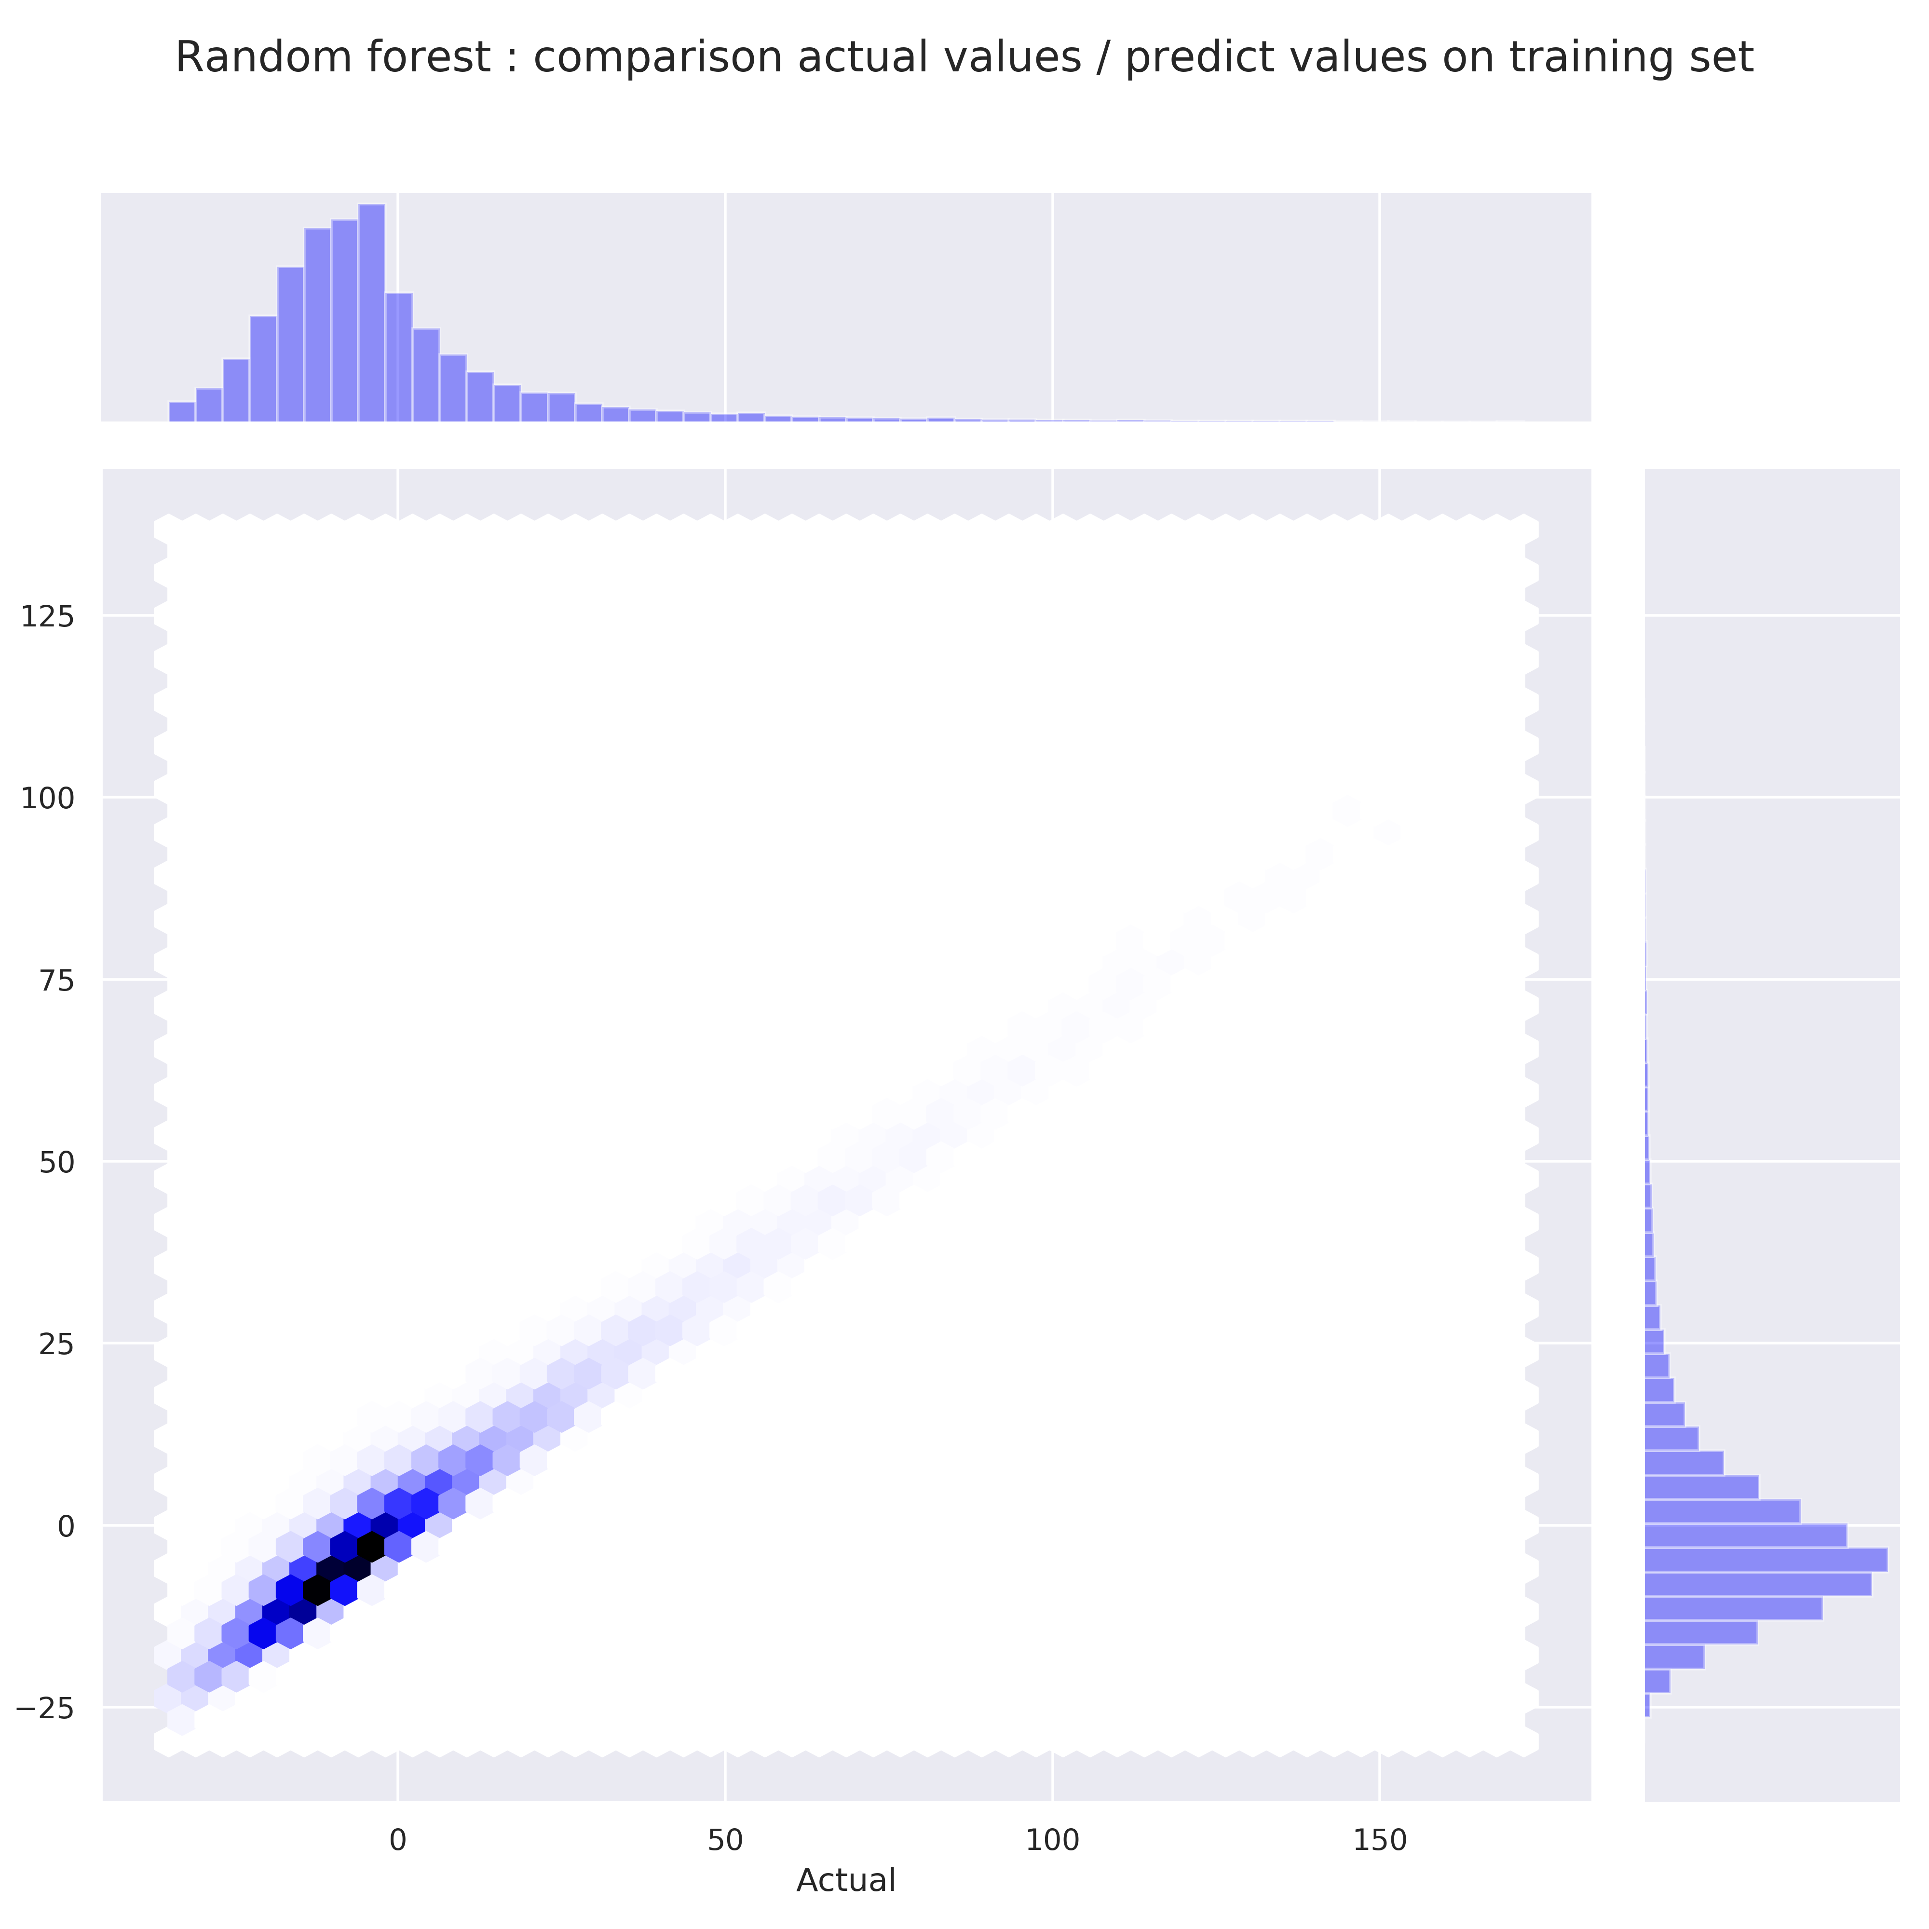
Régression linéaire deg 3 / Random forest 1000 - 500: Prédictions sur training set vs valeurs réelles
Predicted
Predicted
RMSE train : 26.64
Mean prediction error 90.0% : 9.93
RMSE train : 9.94
Mean prediction error 90.0% : 3.77

Slide 26
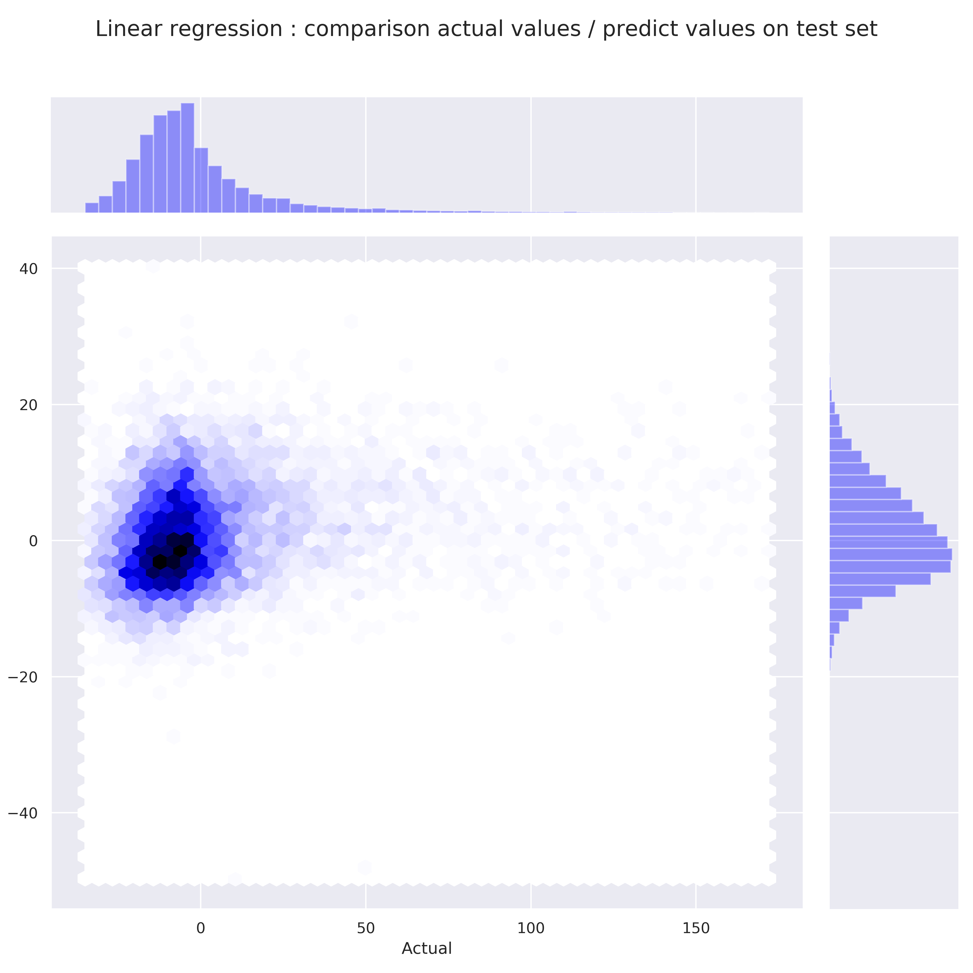
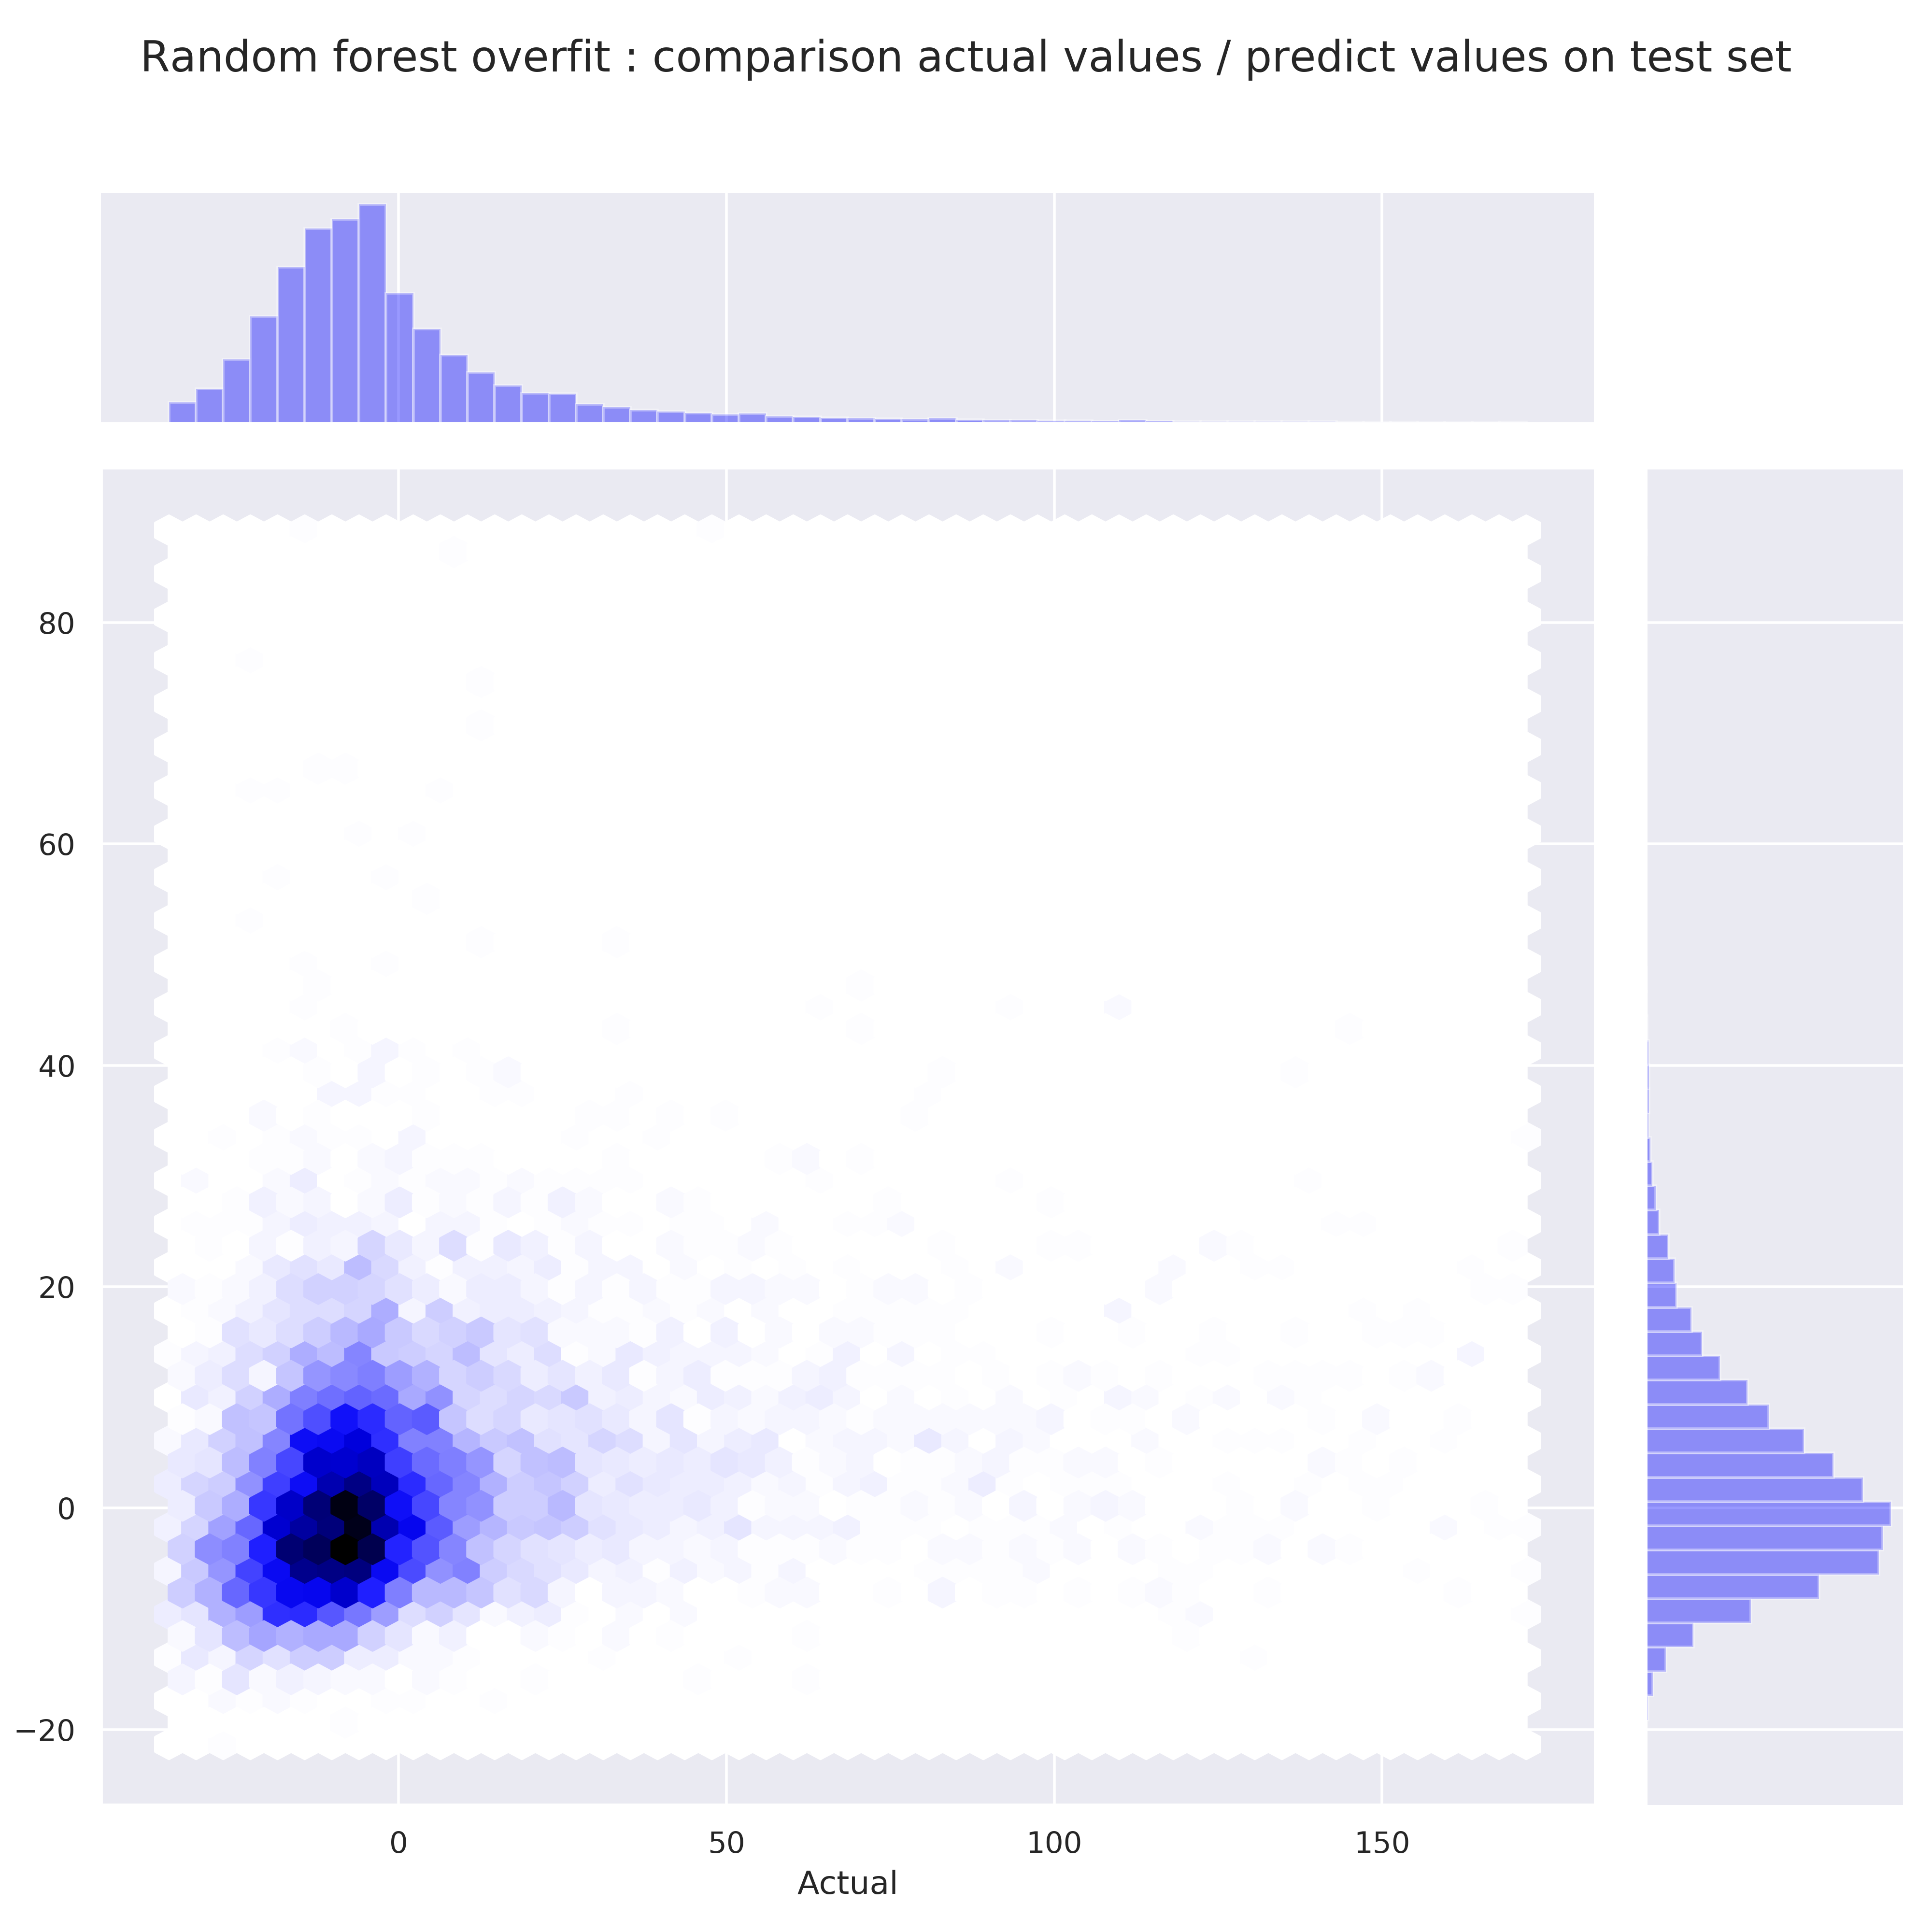
Régression linéaire deg 3 / Random forest 1000-500: comparaison des prédictions sur test set vs valeurs réelles
Predicted
Predicted
RMSE : 26.97
Mean prediction error 90.0% : 9.93
RMSE : 27.24
Mean prediction error 90.0% : 10,36

Slide 27
Optimisation des paramètres par validation croisée

Slide 28
Optimisation du random forest avec recherche de paramètres et validation croisée
max_depth | max_features | max_leaf_nodes | n_estimators | mean_test_score
10 | 4 | Unlimited | 1000 | -712,95
10 | 4 | Unlimited | 500 | -713,07
10 | 8 | Unlimited | 1000 | -713,52
10 | 4 | Unlimited | 200 | -713,55
10 | 8 | Unlimited | 500 | -713,75
10 | 12 | Unlimited | 1000 | -713,96
10 | 4 | Unlimited | 100 | -714,08
10 | 12 | Unlimited | 500 | -714,17
10 | 2 | Unlimited | 1000 | -714,26
=> Le meilleur modèle retenu est en premier :
RMSE test : 26.81
Mean prediction error 90.0% of the time : 9.92 / 10 % of the time : 45.79

Slide 29
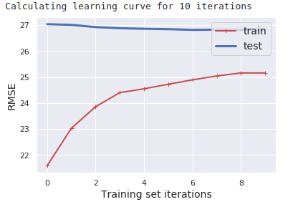
Courbe d’apprentissage du random forest optimisé
(1 iteration = 8000 samples)

Slide 30
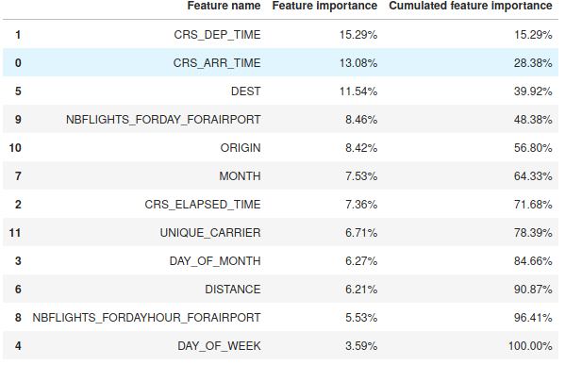
Importance des features pour le modèle random forest optimisé par validation croisée

Slide 31
Optimisation tenant compte des valeurs élevées plus difficiles à prédire

Slide 32
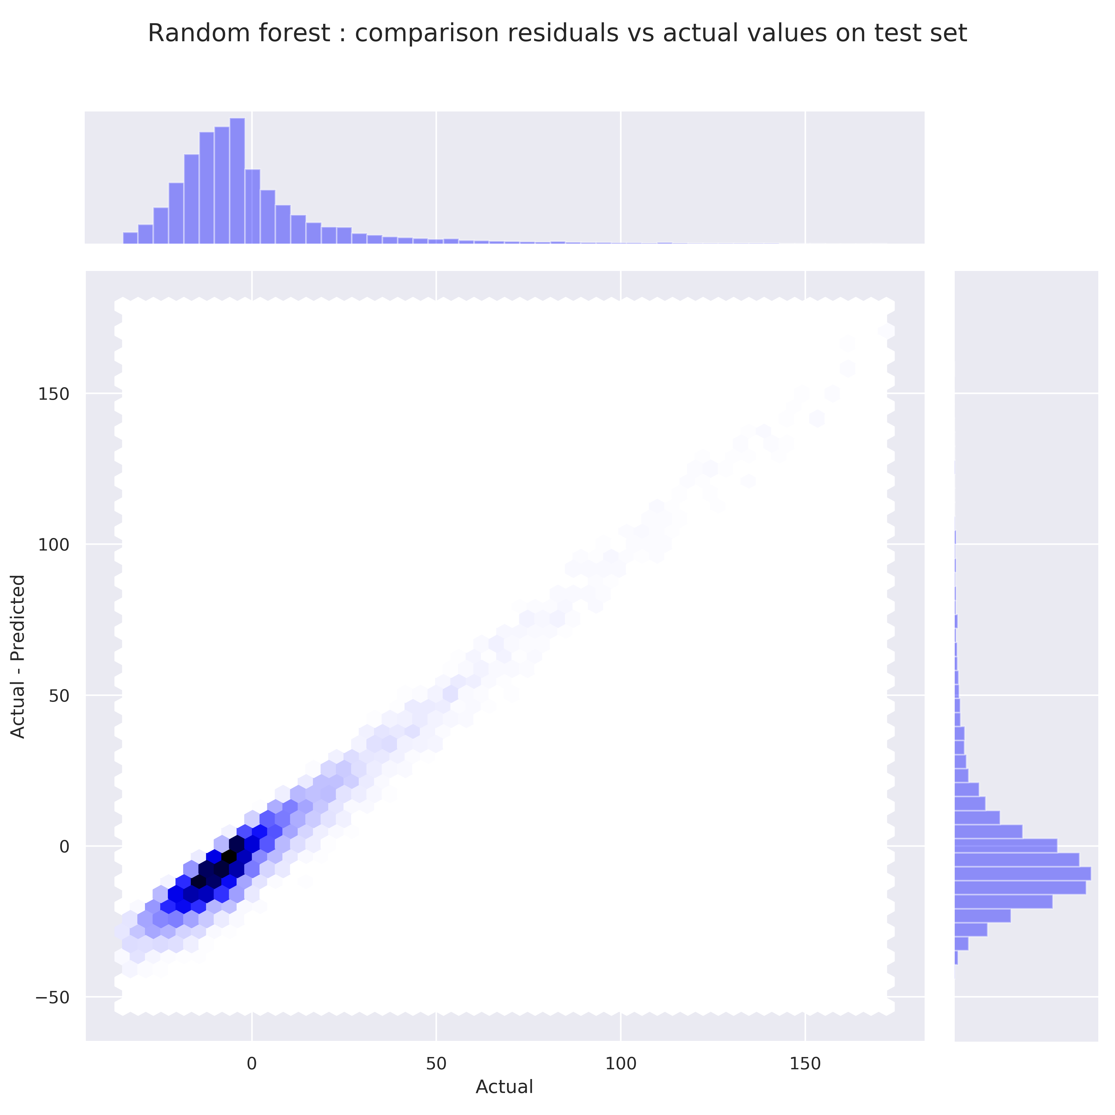
Random forest : comparaison des résidus vs valeurs réelles
=> Constat que plus la valeur à prédire est élevée, plus le modèle fait
des erreurs importantes dans ses prédictions

Slide 33
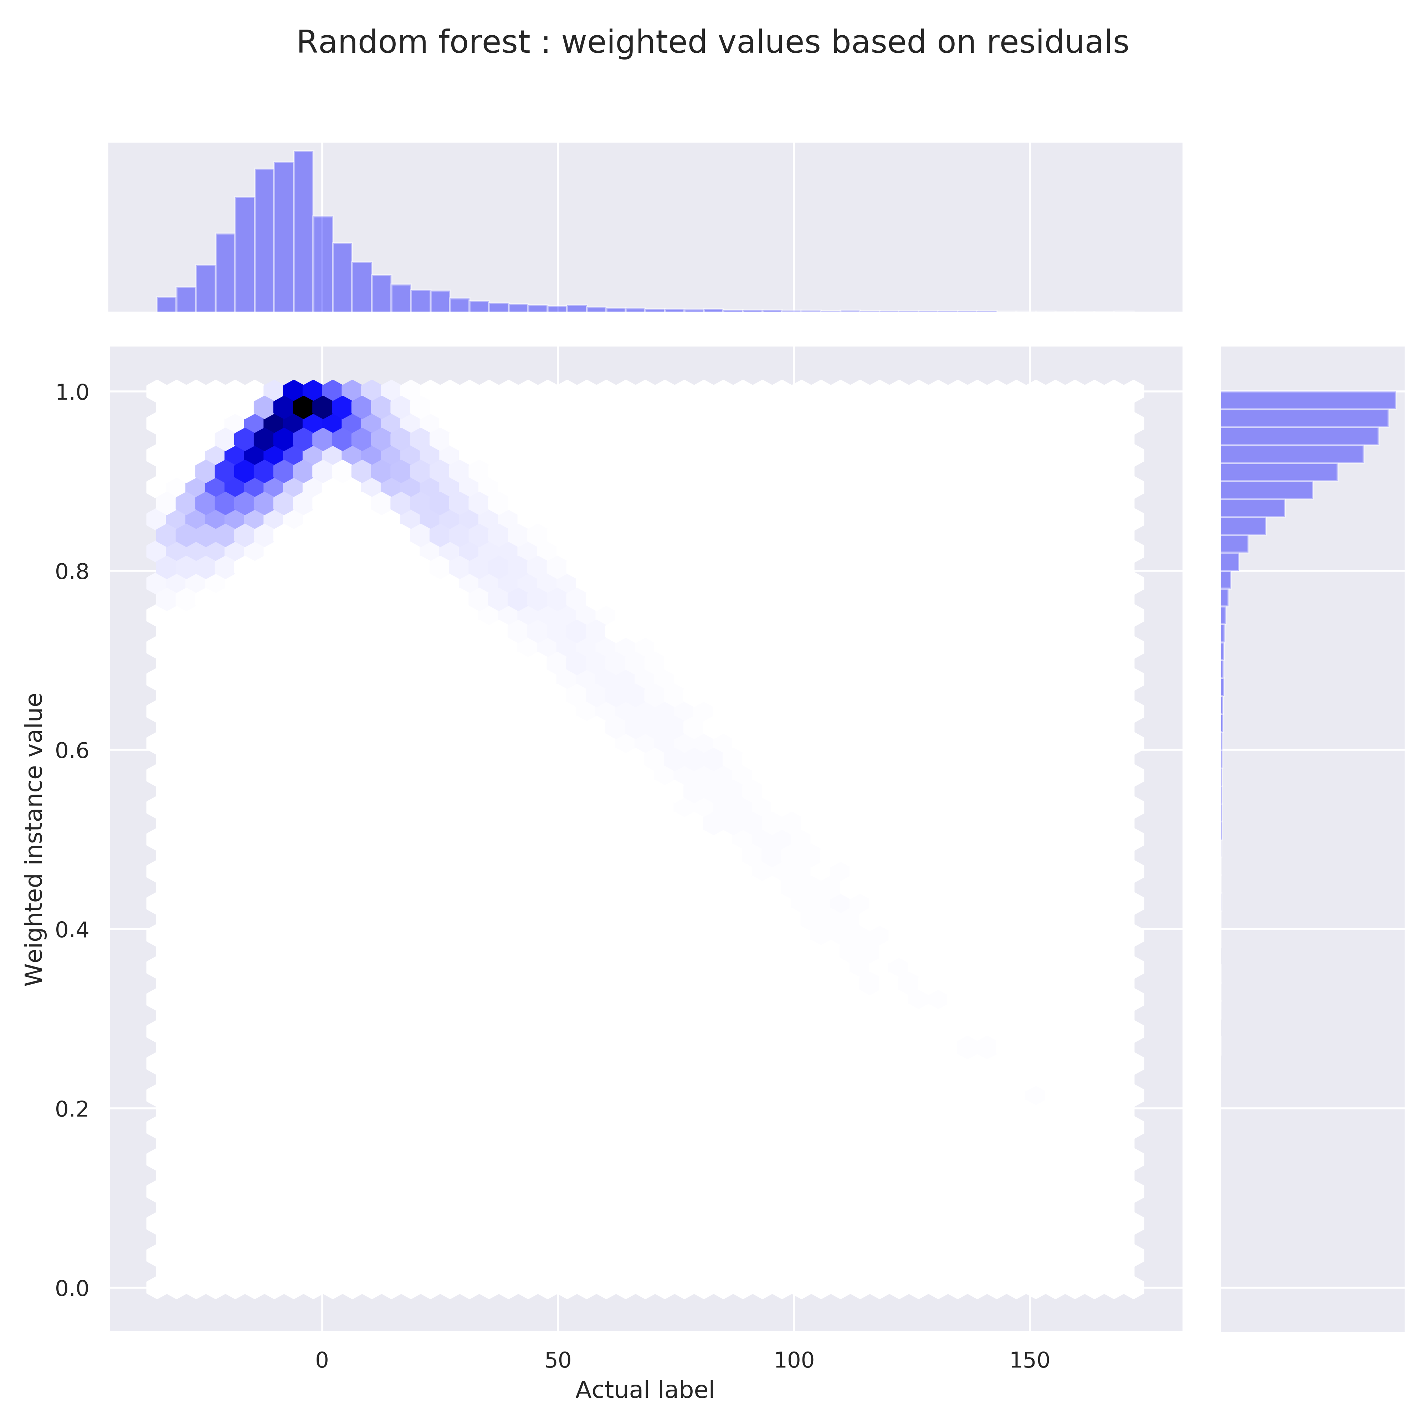
Random forest :optimisation liée aux valeurs élevées de retard plus difficiles à prédire (1/2)
Affectation d’un poids aux données d’entraînement : moins la valeur a été bien prédite sur le training set, plus on va lui affecter un poids faible
Conservation des instances dans le training set : uniquement celles qui ont un poids > 0.80
Réentraînement du modèle avec le training set ainsi réduit :
RMSE test set : 27.69 (un peu moins bien), RMSE training set 12.75
Erreur moyenne 90 % du temps : 7.90 vs 9.92
Erreur moyenne 10 % du temps : 48.03 vs 45.79

Slide 34
Difficultés rencontrées et perspectives

Slide 35
Difficultés rencontrées
Volumétrie : difficile d’entraîner un arbre de décision en une seule fois sur les 5.5M de lignes
De nombreuses données qualitatives mixées avec données quantitatives (avec relation non linéaire avec la variable à prédire)
⇒ Difficile d’obtenir une régression linéaire performante sans monter très fortement le
degré des features polynomiales
⇒ Explosion du nombre de features avec un nombre d’instances déjà élevé
L’erreur du modèle n’est pas linéaire par rapport aux valeurs de retard à prédire
⇒ Plus le retard est élevé plus c’est difficile de le prédire

Slide 36
Perspectives
Améliorer le modèle de random forest en effectuant du bagging sur différentes plages d’instances de données parmi les 5.5M, plutôt que de se limiter aux mêmes 80000 instances pour chaque prédicteur
Appliquer des techniques de boosting afin de reparamétrer dynamiquement les poids associés à chaque instance (afin de mieux rectifier les erreurs élevées de prédiction pour les instances qui ont une valeur de retard élevée à prédire)
Améliorer le modèle de régression linéaire en augmentant de façon importante les features polynomiales, en diminuant à 3 ou 4 les features de degré 1 (pour ne pas que le nombre de features polynomiales explosent), jusqu’à obtenir un overfit, puis effectuer une régularisation
Ajouter une feature qui correspond aux périodes de vacances

Slide 37
Problématique 2 :
Ajouter l’information de retard connue le jour du départ

Slide 38
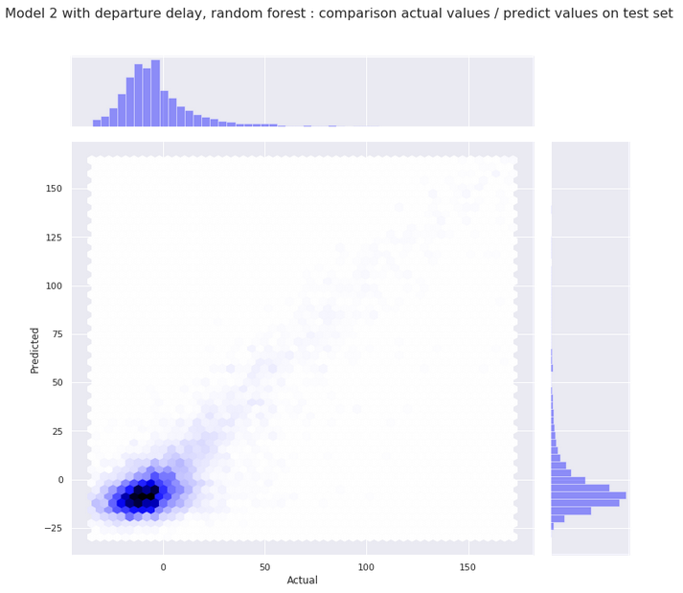
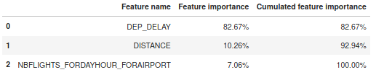
2ème modèle : prévision du retard à l’arrivée à partir du retard au départ, pour aider la logistique
Features du modèle :
- Distance
- Nombre de vols moyen / heure / jour
dans l’aéroport concerné
- Retard au départ
RMSE test : 5.71 min
Erreur moyenne 90 % du temps : 6.25 min
Erreur moyenne 10 % du temps : 23.63

Slide 39
Interface web hébergée sur AWS

Slide 40
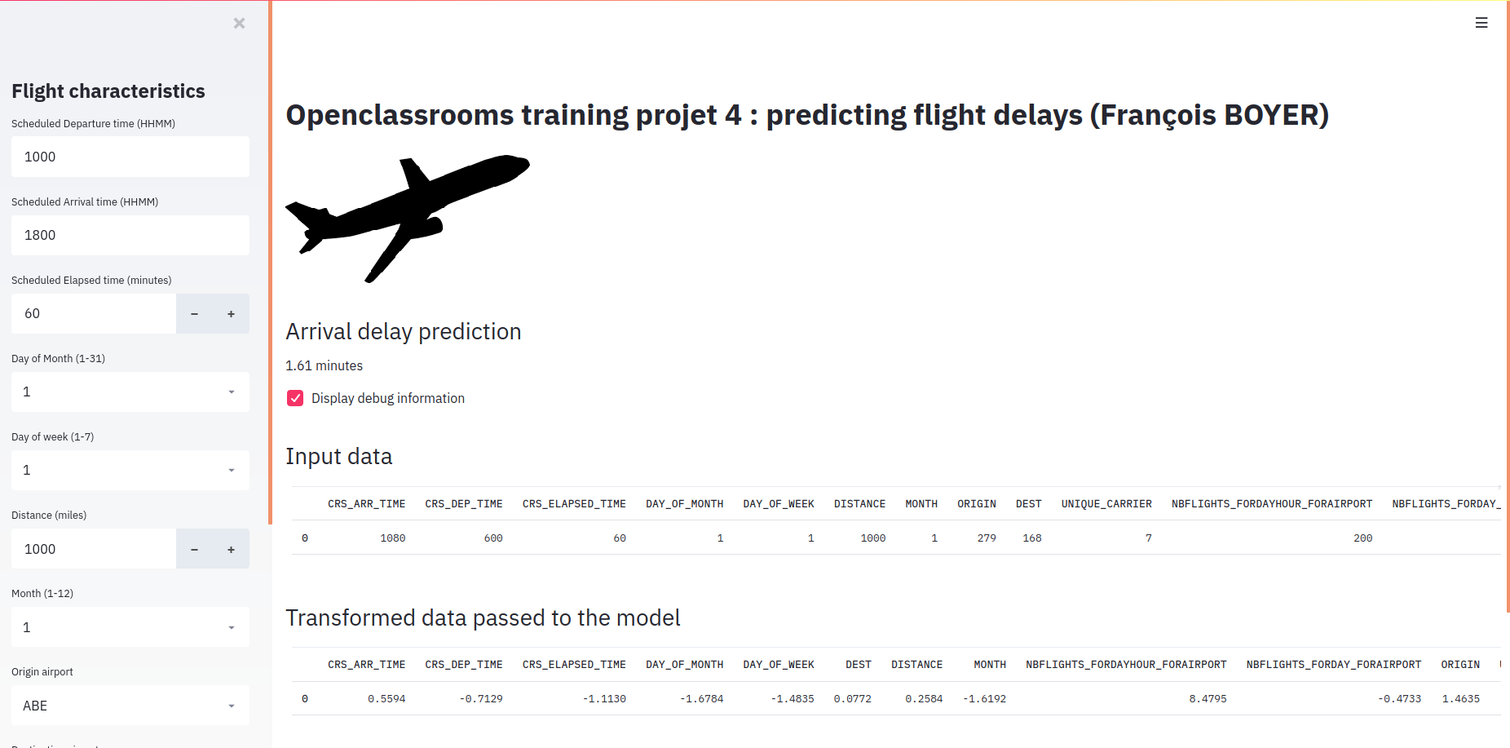
URL : http://3.20.50.249:8501/

Slide 41



